Slide 1
АЛГЕБРА
10 класс
ТЕМА:
ПОКАЗАТЕЛЬНАЯ ФУНКЦИЯ
И ЕЕ ГРАФИК

Slide 2
ПРОВЕРКА САМОСТОЯТЕЛЬНОЙ РАБОТЫ
174. Координаты материальной точки заданы в параметрическом виде. Найдите зависимость между координатами x и y:
$$2) \left\{\begin{aligned}x=27t^{2}+21 \\ y=23t\end{aligned}\right.$$
$$t=\frac{y}{23}$$
$$x=27{\left(\frac{y}{23}\right)}^{2}+21$$
$$x−21=27{\left(\frac{y}{23}\right)}^{2}$$
$$y=23∙\sqrt{\frac{x−21}{27}}$$
$$\frac{x−21}{27}={\left(\frac{y}{23}\right)}^{2}$$

Slide 3
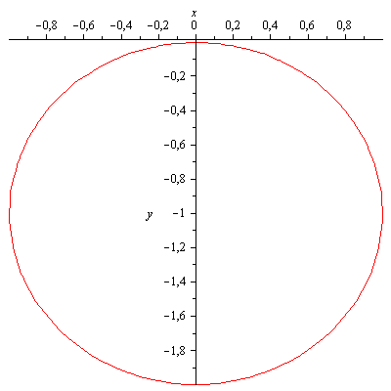
ПРОВЕРКА САМОСТОЯТЕЛЬНОЙ РАБОТЫ
176. Из какой линии состоит график функции, заданной в параметричес-
ком виде? Начертите соответствующий рисунок:
$$2) \left\{\begin{aligned}x=3sint \\ y=3cost−1 \\ 0≤t≤2π\end{aligned}\right.$$
$$sint=\frac{x}{3}$$
$$\sin^{2}t={\left(\frac{x}{3}\right)}^{2}$$
$$\cos^{2}t={\left(\frac{y+1}{3}\right)}^{2}$$
$$cost=\frac{y+1}{3}$$
$$1={\left(\frac{x}{3}\right)}^{2}+{\left(\frac{y+1}{3}\right)}^{2}$$
$$\sin^{2}t+\cos^{2}t=1$$
$$x^{2}+{\left(y+1\right)}^{2}=9$$

Slide 4
СТЕПЕНЬ И ЕЕ СВОЙСТВА
Степень с действительным числовым показателем обладает следующими свойствами ($a>0, 0≠1):$
1) $a^{x}∙a^{y}=a^{x+y};$
2) $a^{x}:a^{y}=a^{x−y};$
3) ${(a^{x})}^{y}=a^{x∙y};$
5) ${\left(\frac{a}{b}\right)}^{x}=\frac{a^{x}}{b^{x}}$
4) ${(a∙b)}^{x}=a^{x}∙b^{x}$
6) если $0<a<b$ и $x>0,$то 7) если $0<a<b$ и $x<0 ,$ то
$a^{x}<b^{x};$ $a^{x}>b^{y};$
8) если $x<y и a>1,$то 9) если $x<y и 0<a<1,$то
$a^{x}<a^{y};$ ${ a}^{x}>a^{y}$

Slide 5
РЕШЕНИЕ ПРИМЕРОВ
Пример 1. Сравните: $2^{−\sqrt{3}} и 3^{−\sqrt{3}}$.
Так как $0<2<3$ и $−\sqrt{3}<0$, по свойству 7 имеем
${ 2}^{−\sqrt{3}}>3^{−\sqrt{3}}$
Пример 2. Сравните: ${\left(\frac{1}{2}\right)}^{0,2}и {\left(\frac{1}{2}\right)}^{0,3}$
Так как $0,2<0,3$ и $0<\frac{1}{2}<1$,то
${\left(\frac{1}{2}\right)}^{0,2}>{\left(\frac{1}{2}\right)}^{0,3}$

Slide 6
ПОКАЗАТЕЛЬНАЯ ФУНКЦИЯ И ЕЕ СВОЙСТВА
Показательная функция и ее свойства
Функция вида $f\left(x\right)=a^{x}, a>0 ,a≠1$ называется показательной функцией.
Данная функция обладает следующими свойствами.
область определения промежуток $(−∞;+∞)$;
область значений промежуток $\left(0;+∞\right)$;
для всех $a \left(a>0,a≠1\right)$ справедливо $a^{0}=1;$

Slide 7
ПОКАЗАТЕЛЬНАЯ ФУНКЦИЯ И ЕЕ СВОЙСТВА
если $a>1,$ то функция возрастающая;
если $0<a<1$, то функция убывающая
177. Вычислите: ${1) \left({\left(\sqrt{3}\right)}^{\sqrt{2}}\right)}^{\sqrt{2}};$2) $9^{\sqrt{3}}:3^{2\sqrt{3}};$ 3)${{ (2}^{\sqrt[3]{4}})}^{\sqrt[3]{2}}$
1) ${\left(\sqrt{3}\right)}^{\sqrt{2∙}\sqrt{2}}={\left(\sqrt{3}\right)}^{2}=3$
2) $9^{\sqrt{3}}:3^{2\sqrt{3}}=3^{2^{\sqrt{3}}}:3^{2\sqrt{3}}=3^{2\sqrt{3}}:3^{2\sqrt{3}}=3^{2\sqrt{3}−2\sqrt{3}}=3^{0}=1$
3)${{ (2}^{\sqrt[3]{4}})}^{\sqrt[3]{2}}=2^{\sqrt[3]{4}∙\sqrt[3]{2}}=2^{\sqrt[3]{4∙2}}=2^{\sqrt[3]{8}}=2^{2}=4$

Slide 8
РЕШЕНИЕ ПРИМЕРОВ
Bir o‘zgaruvchili irratsional tengsizliklar
178. Сравните: 1) ${ 2}^{−\sqrt{3}} и 1$; $2){ 4}^{−\sqrt{6}} и {\left(\frac{1}{2}\right)}^{4 }$
${1) 2}^{−\sqrt{3}}={\left(\frac{1}{2}\right)}^{\sqrt{3}} и$ ${ 1=\left(\frac{1}{2}\right)}^{0}$
$0<\frac{1}{2}<1$ и $\sqrt{3}>0$, то ${\left(\frac{1}{2}\right)}^{\sqrt{3}}<$ ${ \left(\frac{1}{2}\right)}^{0}$
$$2^{−\sqrt{3}}<1.$$
$$2) {\left(\frac{1}{4}\right)}^{\sqrt{6}} и {\left(\frac{1}{4}\right)}^{2}$$
$0<\frac{1}{4}<1$ и $\sqrt{6}>0$, то ${\left(\frac{1}{4}\right)}^{\sqrt{6}}<$ ${ \left(\frac{1}{4}\right)}^{2}$

Slide 9
Bir o‘zgaruvchili irratsional tengsizliklar
РЕШЕНИЕ ПРИМЕРОВ
179. Сравните: $2) {\left(\frac{1}{2}\right)}^{−\sqrt{2}}$и ${\left(\frac{1}{3}\right)}^{−\sqrt{2}}$
$−\sqrt{2}=−\sqrt{2 } и −\sqrt{2}<0$ а так же $0<\frac{1}{3}<\frac{1}{2}$
$${\left(\frac{1}{2}\right)}^{−\sqrt{2}}< {\left(\frac{1}{3}\right)}^{−\sqrt{2}}$$
180. Определите, возрастают или убывают функции:
$1) y=4^{x}$ $2)y=−3^{x}$
$$f\left(x\right)=a^{x}, a>1, a≠1$$

Slide 10
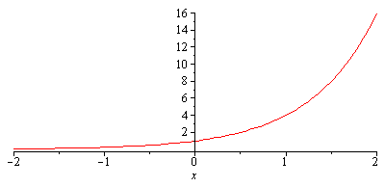
Bir o‘zgaruvchili irratsional tengsizliklar
РЕШЕНИЕ ПРИМЕРОВ
$a=4$, $a>1$ – функция возрастает:

Slide 11
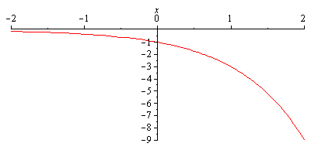
РЕШЕНИЕ ПРИМЕРОВ
Bir o‘zgaruvchili irratsional tengsizliklar
180. Определите, возрастают или убывают функции :
$1) y=4^{x}$ $2)y=−3^{x}$
$$y=k∙a^{x}$$
$k>0 и a>1$функция возрастает
$k<0 и a>1$ функция убывает,
следовательно, $k=−1,a=3$ и $y=−3^{x} −$ функция убывает

Slide 12
ЗАДАНИЯ ДЛЯ САМОСТОЯТЕЛЬНОГО РЕШЕНИЯ
Выполнить № 181-182 (четные)
Стр. 55

Slide 13
АЛГЕБРА
10 класс
ТЕМА:
НЕПОСРЕДСТВЕННО РЕШАЕМЫЕ ПОКАЗАТЕЛЬНЫЕ НЕРАВЕНСТВА

Slide 14
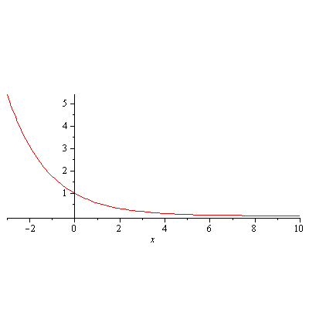
ПРОВЕРКА САМОСТОЯТЕЛЬНОЙ РАБОТЫ
181. Определите, возрастают или убывают функции :
$2)y={\left(\frac{1}{\sqrt{3}}\right)}^{x}$
$$\frac{1}{\sqrt{3}}≈\frac{1}{1,73}≈0,57$$
Следовательно, $a=0,57$ и $y={0,57 }^{x} −$ убывающая

Slide 15
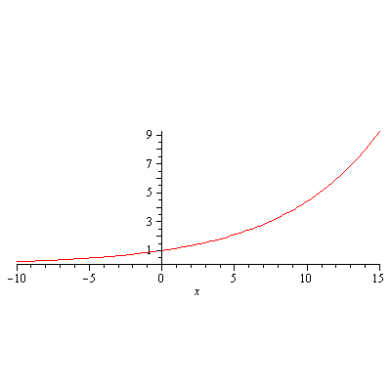
ПРОВЕРКА САМОСТОЯТЕЛЬНОЙ РАБОТЫ
182. Определите, возрастают или убывают функции :
$2)y={\left(\sqrt{10}−2\right)}^{x}$
$$\sqrt{10}−2≈3,16−2≈1,16$$
Следовательно, $a=1,16$ и $y={1,16}^{x} −$ возрастает

Slide 16
НЕПОСРЕДСТВЕННО РЕШАЕМЫЕ
ПОКАЗАТЕЛЬНЫЕ НЕРАВЕНСТВА
Неравенства вида $a^{f(x)}>a^{g(x)},a>0,a≠0$
Неравенства $a^{f(x)}>a^{g(x)},a>0,a≠0$ является примером показательного неравенства. Это неравенство при $a>1$ равносильно неравенству f(x)>g(x), а при 0<a<1 равносильно неравству $f(x)<g(x)$.
Пример 1. Решите неравенство: $3^{x+5}>3^{2−5x}.$
Поскольку $a=3, a>1$, то $x+5>2−5x$.
$$6x>−3$$
$$x>−0,5$$
Ответ: $x∈(−0.5;∞)$

Slide 17
РЕШЕНИЕ НЕРАВЕНСТВ
Пример 2. Решите неравенство:${2∙3}^{x+2}−2∙3^{x+1 }−5∙3^{x}<63$
$3^{x}\left(2∙3^{2}−2∙3−5∙1\right)<63$
$3^{x}∙7<63$
$3^{x}<9$
$x<2$
Ответ: $x∈(−∞;2)$
Пример 3. Решите неравенство: $8^{5x^{2}−46}≥8^{2(x^{2}+1)}$
$a=8, a>1$, ${5x}^{2}−46≥2(x^{2}+1)$.
$$3x^{2}≥48$$
$$x^{2}≥16$$
$$(x−4)(x+4)≥0$$
$x∈\left(−∞;−4\right]∪\left[4;+∞\right)$

Slide 18
РЕШЕНИЕ НЕРАВЕНСТВ
Пример 4. Решите неравенство: $4^{x}+2^{x}−6≥0$
$$2^{x}=t$$
$$t^{2}+t−6≥0$$
$$t≤−3, t≥2$$
$2^{x}≥2$
$$x≥1$$
$$2^{x}≤−3$$
Нет решение
Ответ: $x∈[1;+∞)$
183. Решите неравенство:
$1){ 4}^{3x+5}≤4^{3−5x}; 3){ 6}^{x+5}>6^{3x};$
$7) 2∙2^{x+2}−{3∙2}^{x+1}−{5∙2}^{x}≤−6$; ${11) 13}^{x^{2}+46}≤{13}^{x^{2}+25x}$

Slide 19
РЕШЕНИЕ НЕРАВЕНСТВ
Решение
$$1){ 4}^{3x+5}≤4^{3−5x}$$
$$a^{f(x)}>a^{g(x)},a>0,a≠0$$
$$3x+5≤3−5x$$
$$3x+5x≤3−5$$
$$8x≤−2$$
$$x≤\frac{−2}{8}$$
$$x≤−0,25$$
$$3){ 6}^{x+5}>6^{3x}$$
$a^{f(x)}>a^{g(x)},a>0,a≠0$
$$x+5>3x$$
$$2x<5$$
$$x<2,5$$
$$\text{Ответ}\text{:} x∈(−∞;2,5)$$
Ответ: $x∈(−∞;−0,25]$

Slide 20
РЕШЕНИЕ НЕРАВЕНСТВ
Решение
$$7) 2∙2^{x+2}−{3∙2}^{x+1}−{5∙2}^{x}≤−6$$
$${2∙2}^{x}∙2^{2}−{3∙2}^{x}∙2^{1}−5∙2^{x}≤−6$$
$$2^{x}∙\left(2^{1+2}−3∙2^{1}−5∙1\right)≤−6$$
$$2^{x}∙\left(8−6−5\right)≤−6$$
$$2^{x}∙\left(−3\right)≤−6$$
$2^{x}≥\frac{−6}{−3}$
$$2^{x}≥2$$
$$2^{x}≥2^{1}$$
$$x≥1.$$
$${11) 13}^{x^{2}+46}≤{13}^{x^{2}+25x}$$
$$x^{2}+46≤x^{2}+25x$$
$$x^{2}−x^{2}−25x+46≤0$$
$$−25x≤−46$$
$$x≥\frac{46}{25}$$
$$\text{Ответ}\text{:} x∈\left(\frac{46}{25};+∞\right)$$
Ответ: $x∈[1;+∞)$

Slide 21
РЕШЕНИЕ НЕРАВЕНСТВ
184. Решите неравенство: $1) 9^{x}+3^{x}−6≤84;$
$2) {25}^{x}+5^{x}−30>0.$
$$1) 9^{x}+3^{x}−6≤84$$
$$3^{2x}+3^{x}−90≤0$$
$$3^{x}=t$$
$$t^{2}+t−90≤0$$
$t_{1}=9 t_{2}=−10$ $3^{x}≤9 3^{x}≥−10$
$$3^{x}≤3^{2}$$
$$x≤2$$
$$2) {25}^{x}+5^{x}−30>0$$
$$5^{2x}+5^{x}−30>0$$
$$5^{x}=a$$
$$a^{2}+a−30>0$$
$a_{1}=5 a_{2}=−$6
$5^{x}>5 5^{x}<−6$
$$5^{x}>5^{1}$$
$$x>1$$
Ответ: $x∈(−∞;2]$
$$\text{Ответ}\text{:} x∈\left(1;+∞\right)$$

Slide 22
ЗАДАНИЯ ДЛЯ САМОСТОЯТЕЛЬНОГО РЕШЕНИЯ
Выполнить № 183 (2,8,12)
Стр. 56

